Slide 1
LA STORIA DI PALERMO
DALLE ORIGINI AD OGGI

Slide 2
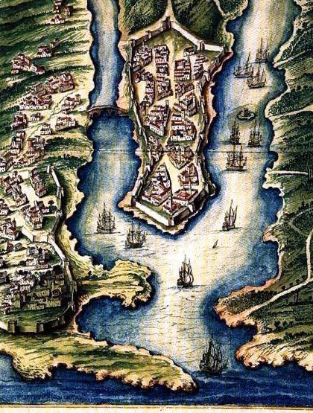
FENICI E GRECI
Periodo: Fenici prima dell’VIII secolo a.C. e Greci dal VII secolo a.C. - fino al 254 a.C. (conquista romana)
Fondazione: circa 730 a.C.
Nome fenicio Zyz (fiore)
Nome greco Panòrmos: da πάν - ‘ορμος (tutto porto)
Parte del triangolo fenicio (Palermo - Mozia - Solunto)
Importanza commerciale: legame con Cartagine
Alleanza con Cartagine: combatté in diverse occasioni contro i Greci di Sicilia

Slide 3
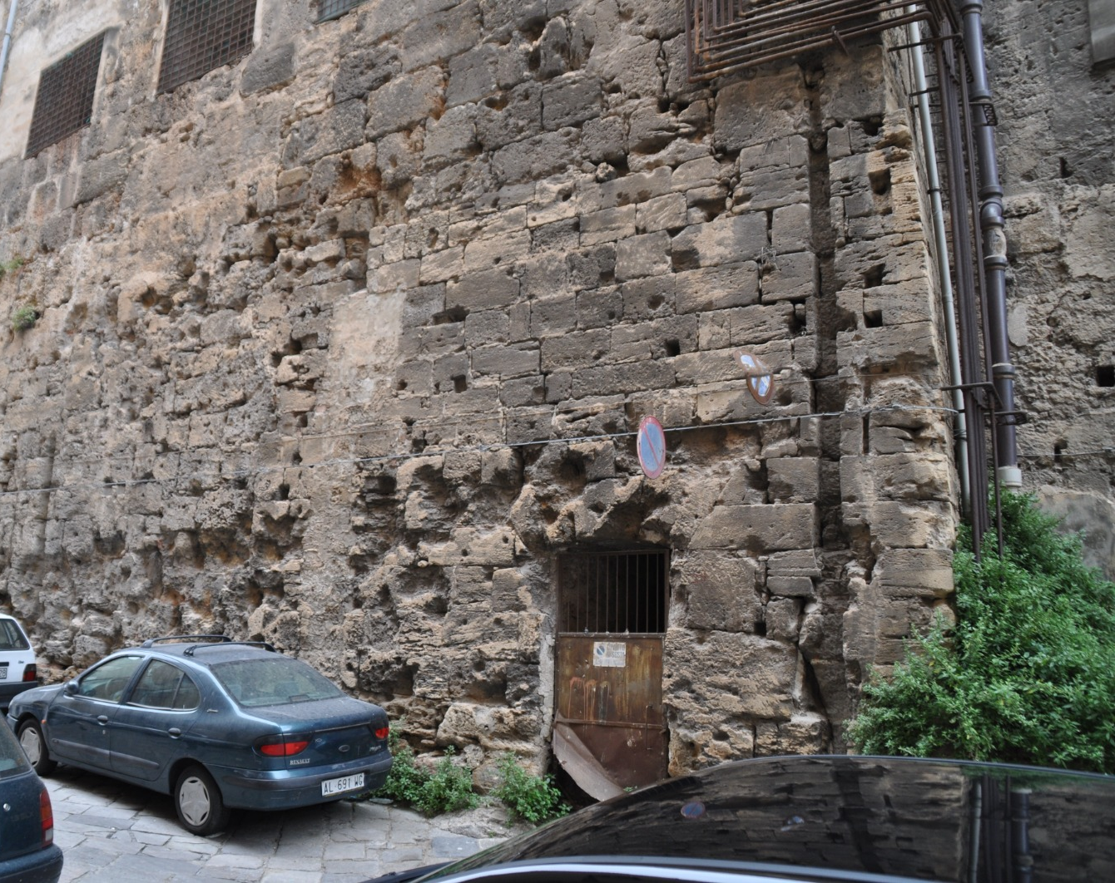
GUERRE PUNICHE, PERIODO IMPERIALE E PERIODO BIZANTINO
264 a.C. - Roma combatte contro Cartagine e Palermo
254 a.C. - Roma conquista Palermo e i Cartaginesi rimasti abbandonano la città
Periodo romano: tranquillità e agiatezza
395 d. C. - divisione dell’Impero Romano, Palermo farà parte di quello d’Occidente
445 d. C. - invasioni barbariche; Genserico, re dei vandali, finisce in mano agli Ostrogoti
476 d. C. - caduta dell’Impero Romano d’Occidente
535 d. C. - Belisario sottrae Palermo agli Ostrogoti, inizia il periodo bizantino
830 d. C.circa - gli Arabi nominano Palermo capitale, finisce il periodo bizantino
Mura puniche inglobate dal convento di Santa Caterina

Slide 4
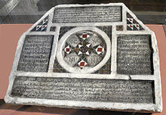
ISLAMICI
(827, sbarco a Capo Granitola -1091, caduta di Noto)
L'opera di conquista musulmana della Sicilia durò 75 anni:
- primi attacchi navali nel 652
- spedizione del 669
- attacchi del 703, 728, 729, 730, 731, 733 e 734
- prima vera spedizione nel 740
Periodo di dominazione islamica in Sicilia:
- prima fase dal 827 al 910
- seconda fase dal 910 al 948
- terza fase dal 948 al 1019

Slide 5
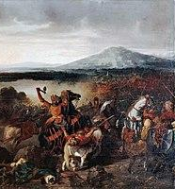
NORMANNI
Estate 1038: il generale Maniace sbarca in Sicilia
Febbraio 1061: i Normanni occupano Messina
1063: Pisa, alleata dei Normanni, attacca Palermo
1071: occupazione di Catania
1072: occupazione di Palermo
1086: anche Siracusa cade
1091: dopo 30 anni di guerra, con la caduta di Noto,
la Sicilia è effettivamente territorio normanno

Slide 6
SVEVI
(1198, proclamazione di Federico II di Svevia - 1266, sconfitta di Manfredi di Sicilia)
Federico II incoronato nel 1198 da Costanza d’Altavilla: inizio della nuova dinastia degli Svevi
1208: Federico II assume il regno di Sicilia
Palermo diventa il centro dell'Impero
Nasce a Palermo la «Scuola poetica siciliana»
1220-1239: espulsione e deportazione dei musulmani rimasti in Sicilia
Lotte contro il Papato e i Comuni italiani
1250: morte di Federico II

Slide 7
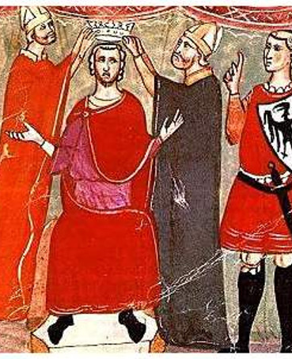
SVEVI
(1198, proclamazione di Federico II di Svevia - 1266, sconfitta di Manfredi di Sicilia)
Corrado IV è nominato erede universale e successore al trono imperiale, di Sicilia e di Gerusalemme
Manfredi di Svevia ottiene il Principato di Taranto e la luogotenenza del Regno di Sicilia
1253: conquista di Capua e Napoli
1258: incoronazione di Manfredi
1258 - 1260: espansione del regno a tutta la penisola
La fine del regno svevo:
1263: papa Urbano IV scomunica Manfredi
1266: Manfredi sconfitto nella battaglia di Benevento da Carlo I d’Angiò

Slide 8
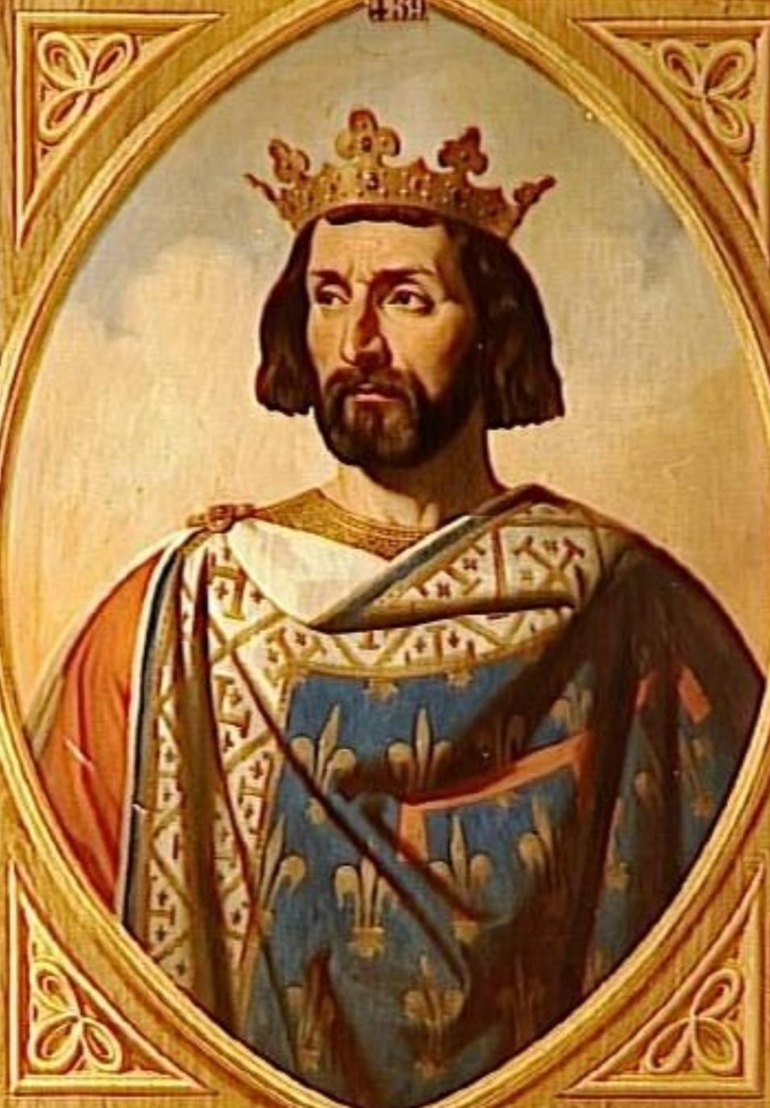
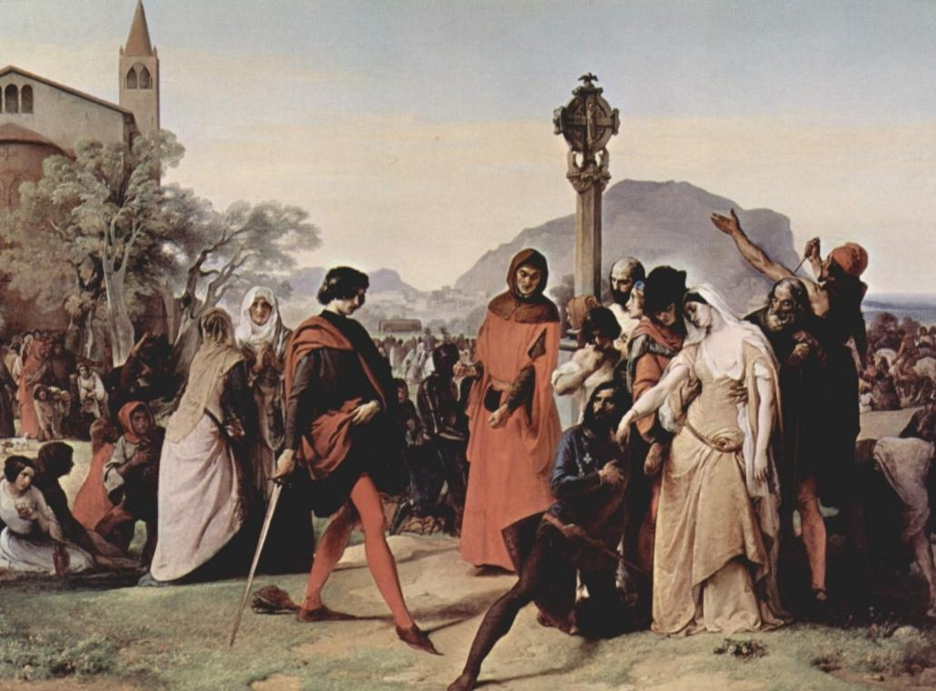
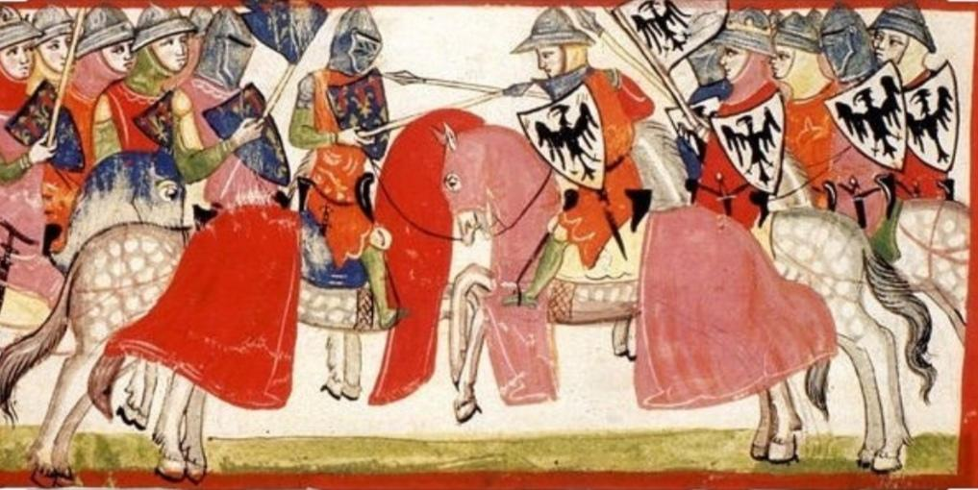
ANGIOINI
(1266-1282)
“Rivolta del Vespro” del 31 marzo 1282
Pietro III d’Aragona
Angioini contro Aragonesi
Rivolta del Vespro
Carlo I d’Angiò

Slide 9
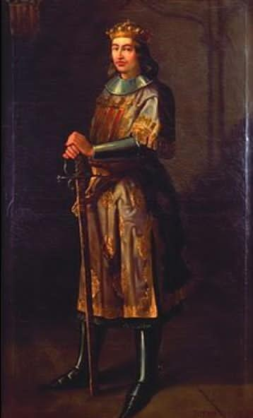
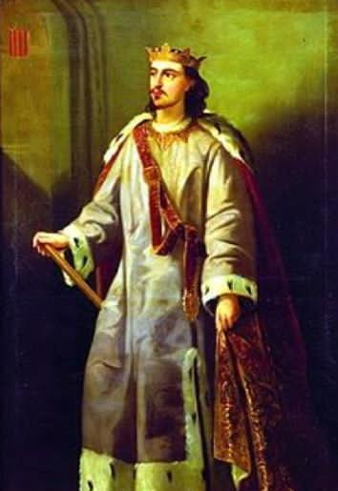
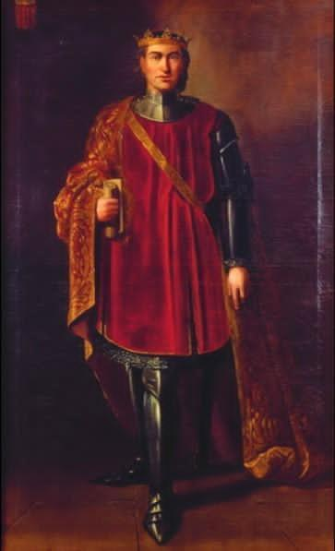
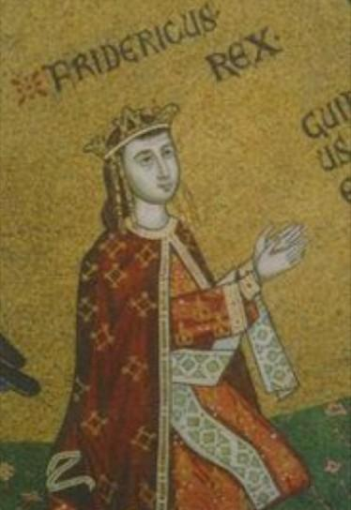
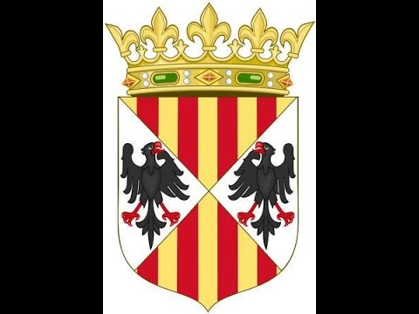
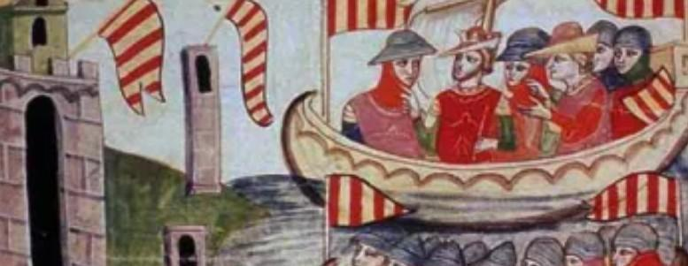
ARAGONESI
(26 settembre 1282 - 23 gennaio 1516)
Dinastia aragonese:
Pietro III d’Aragona
Alfonso III d’Aragona
Giacomo II d’Aragona
Federico III d’Aragona
Situazione politica non molto chiara
Il Parlamento Siciliano
Pietro III d’Aragona sbarca a Trapani il 30 agosto 1282
e per volontà del popolo viene eletto re di Sicilia.

Slide 10
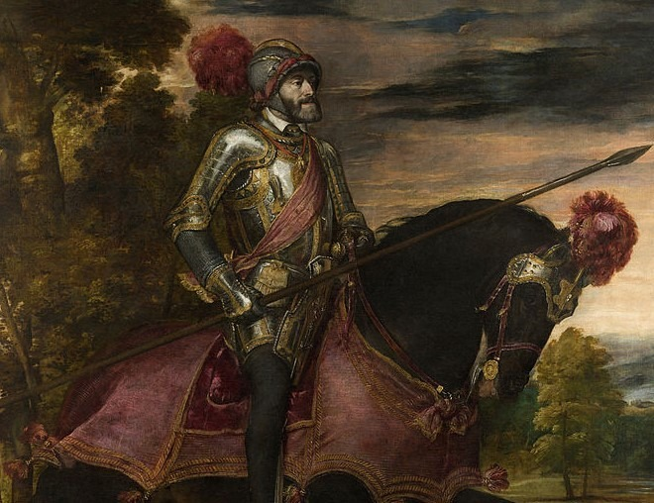
DOMINAZIONE SPAGNOLA: ASBURGO (1516-1713)
1516: sale al trono di Spagna Carlo V d’Asburgo, il Regno di Sicilia viene annesso alla corona di Spagna
Battaglie contro i Turchi e i Corsari barbareschi
Sviluppo socio-demografico, ma mantenimento della struttura feudale
Re: Carlo V, Filippo II, Filippo IV, Carlo II
1713: Pace di Utrecht

Slide 11
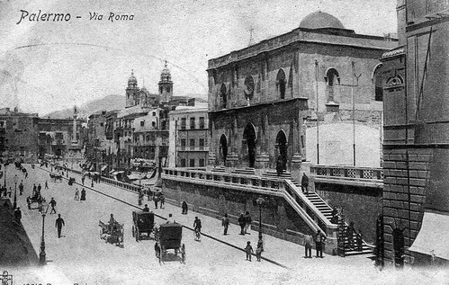
DALLA SICILIA BORBONICA ALLA SICILIA UNITARIA
Savoia (1713-1720) e Asburgo (1720-1734)
Borbone: Carlo III, Ferdinando I
Regno delle Due Sicilie (1816): Ferdinando, Francesco, Ferdinando II, Francesco II
Ingresso di Garibaldi e plebiscito (1860): annessione al Regno d’Italia (1861)

Slide 12
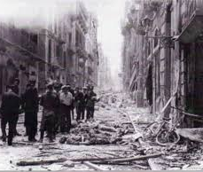
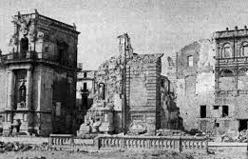
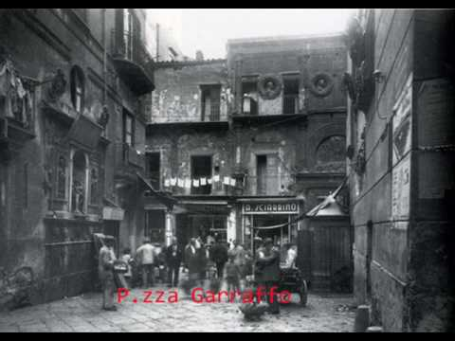
PALERMO 1900-1950
Epoca fascista: Palermo ha un ruolo secondario
Seconda Guerra Mondiale: distruzioni dovute ai bombardamenti da parte dell’aviazione francese, inglese e americana
1943
1946

Slide 13
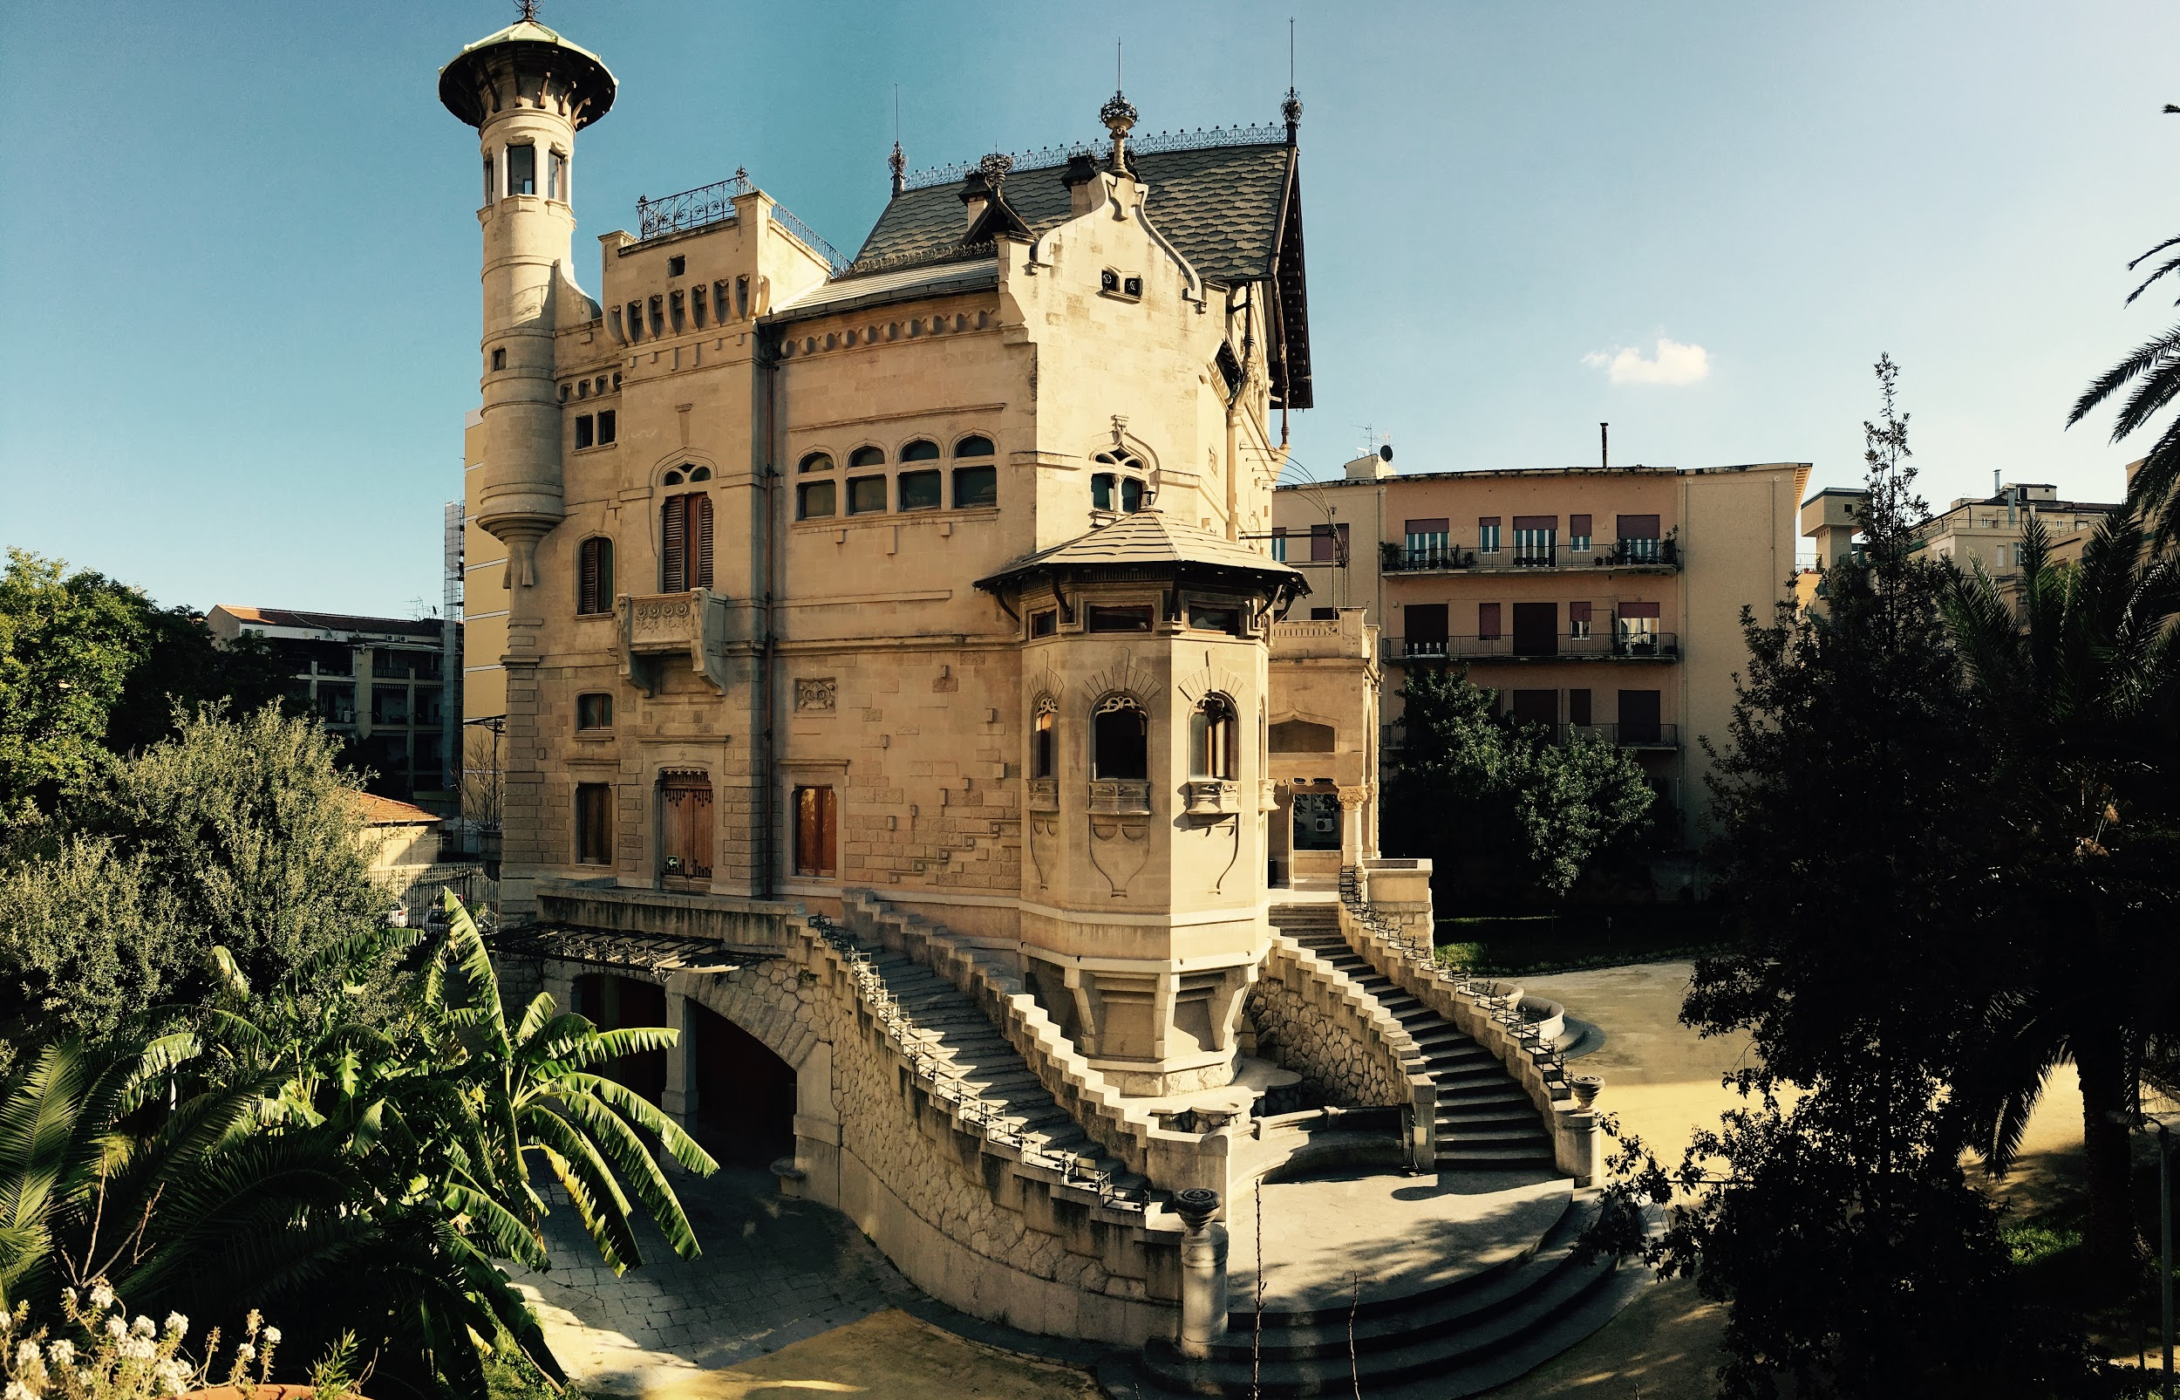
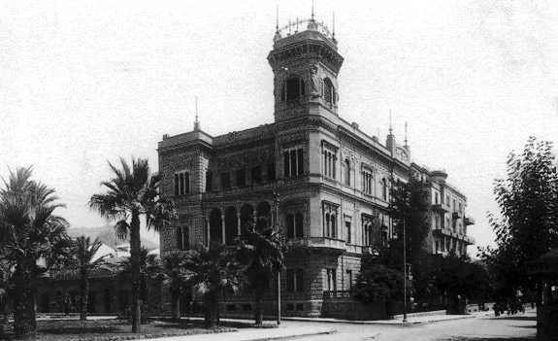
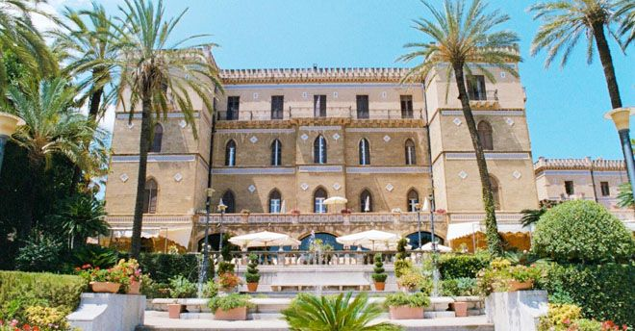
DAL SECONDO DOPOGUERRA
15 maggio 1946: Palermo capitale della regione a statuto speciale
1943-1971: Sacco di Palermo
Lotta alla mafia
Villa Igiea
Villa Cusenza
Villino Florio all’Olivuzza

Slide 14
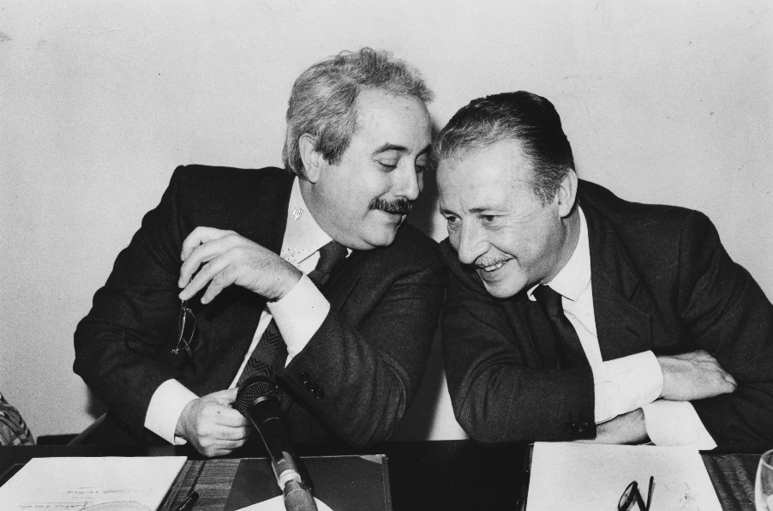
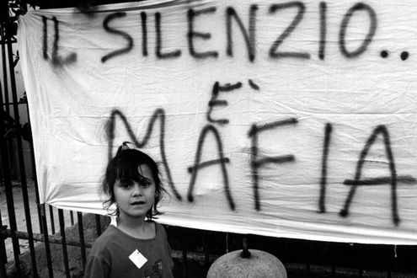
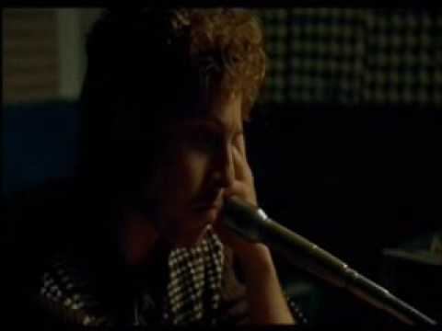
LA MAFIA A PALERMO
Cosa Nostra ⇒ mafia siciliana
XIX secolo: nascono i primi “boss”
1865: la mafia diventa una vera organizzazione criminale
Seconda guerra mondiale: America e Cosa Nostra collaborano per lo sbarco degli Alleati in Sicilia ⇒ politica e criminalità cominciano a cooperare
Anni ’90: i molti omicidi di mafia la rendono un fenomeno di criminalità evidente e innegabile
Giudici Falcone e Borsellino: uccisi dalla mafia nel 1992

Slide 15
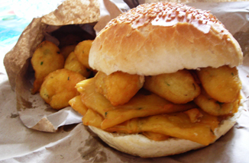
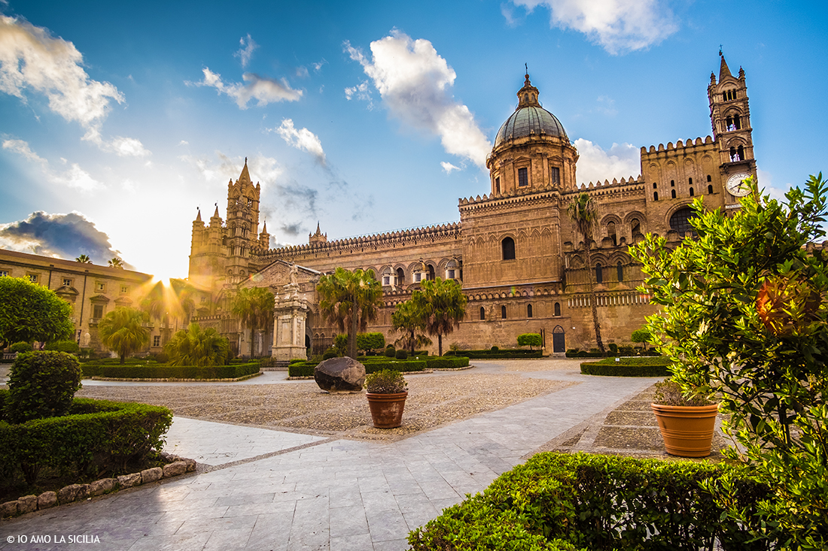
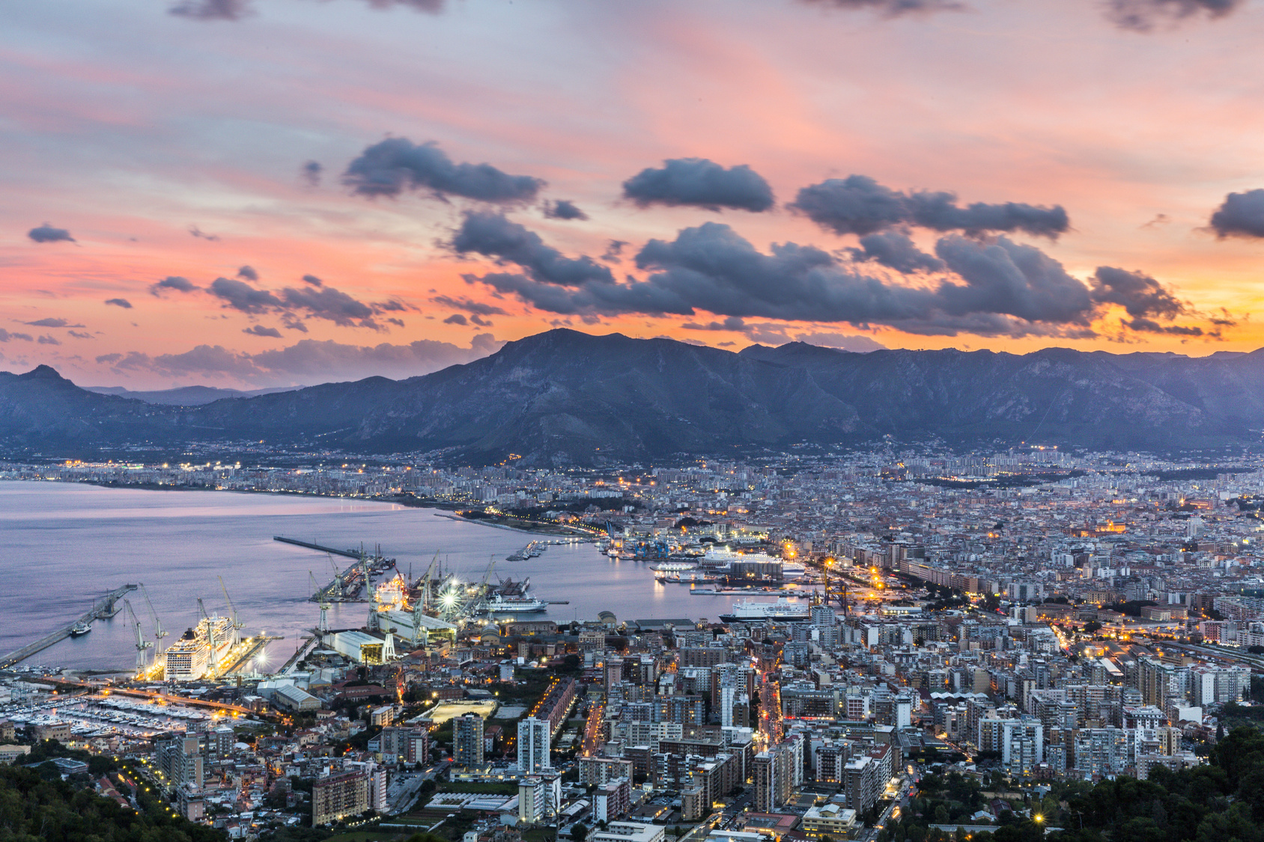
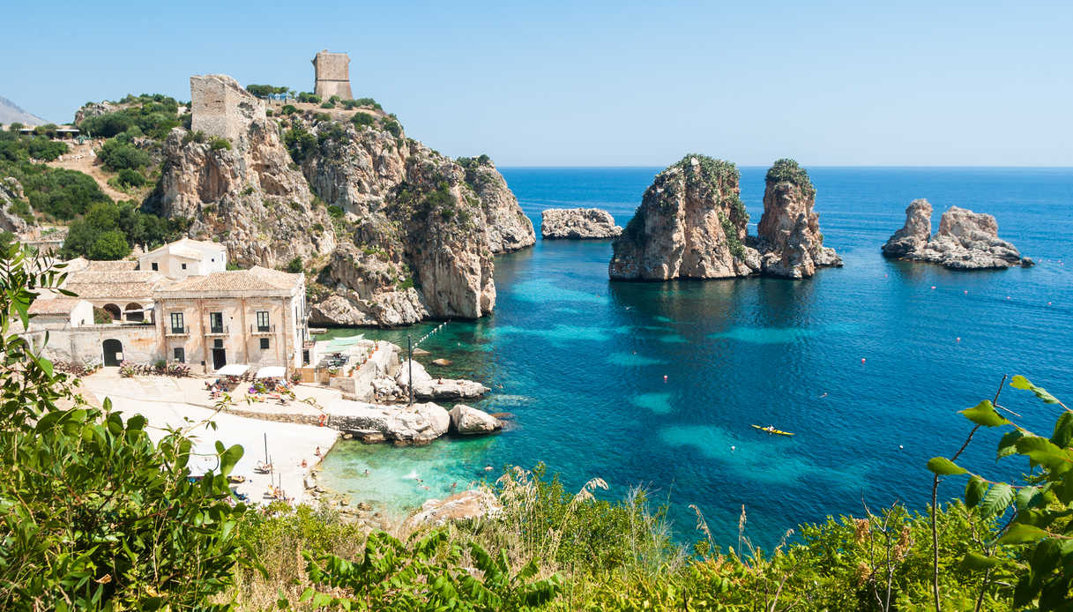
PALERMO AI GIORNI NOSTRI
Iniziative culturali: Capitale della Cultura (2018), Fiera del Mediterraneo, le Vie dei Tesori; multiculturalità e integrazione
La lotta alla mafia continua: Libera, Addio Pizzo, educazione alla legalità nelle scuole
Turismo e cucina

